Slide 1
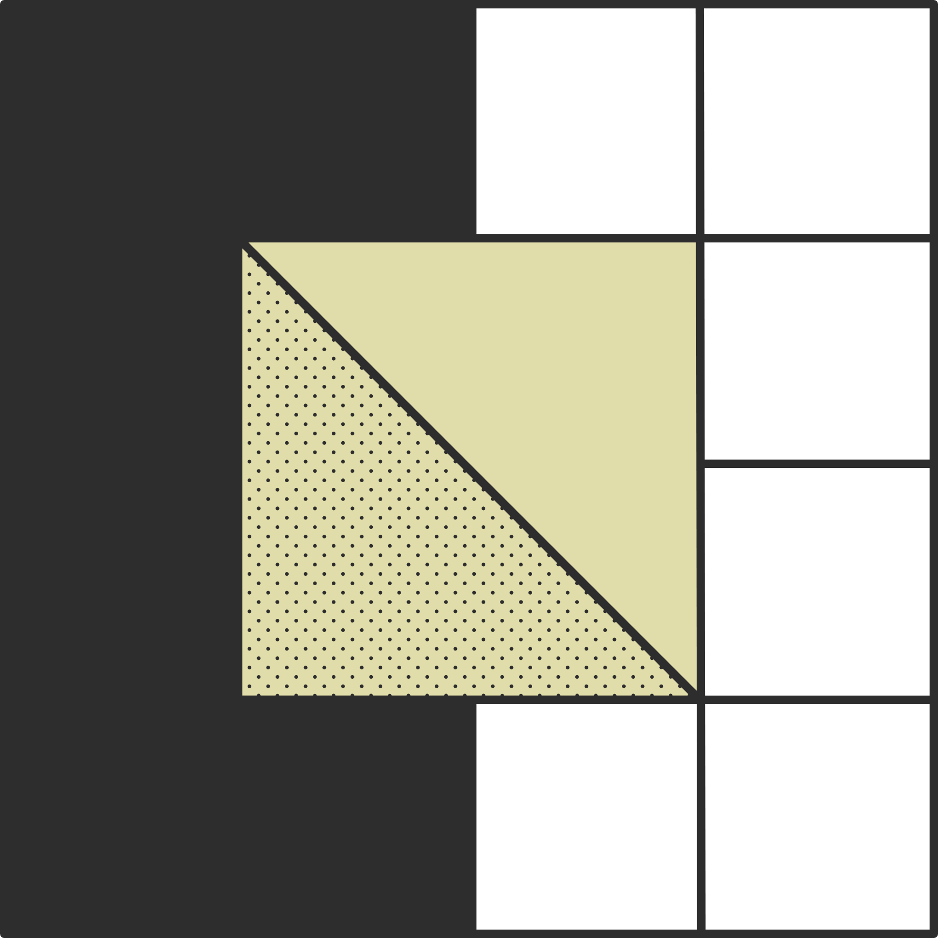
가상현실
중간 2차 발표
5팀
202114220 김종권
202114226 송재현

Slide 2
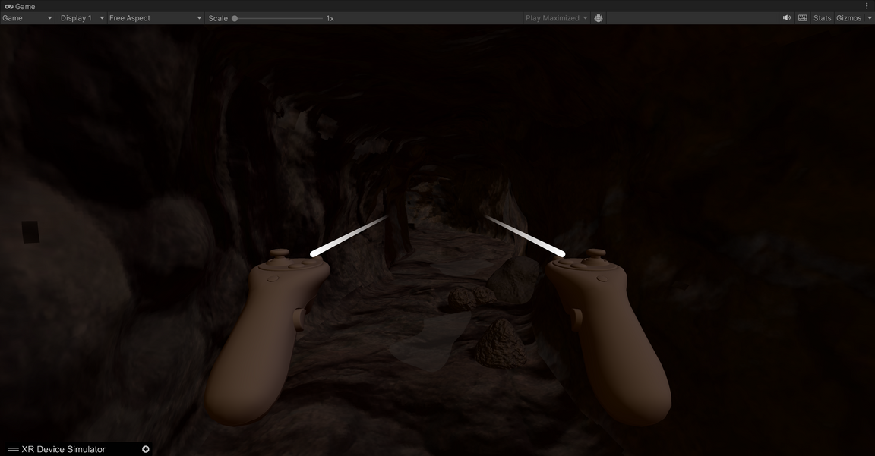
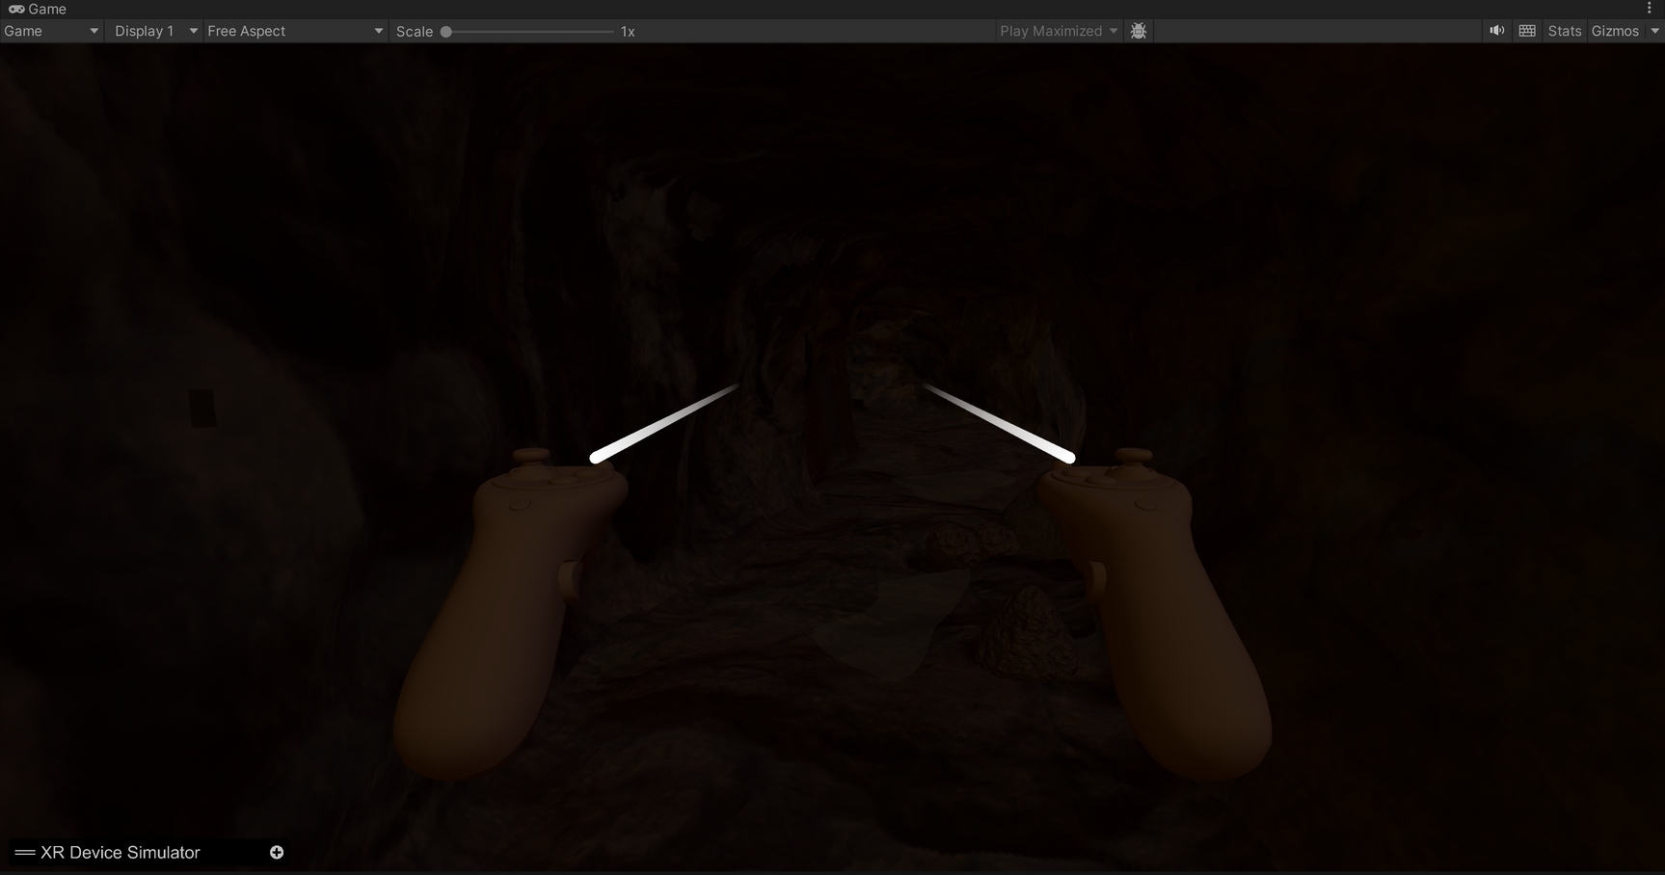
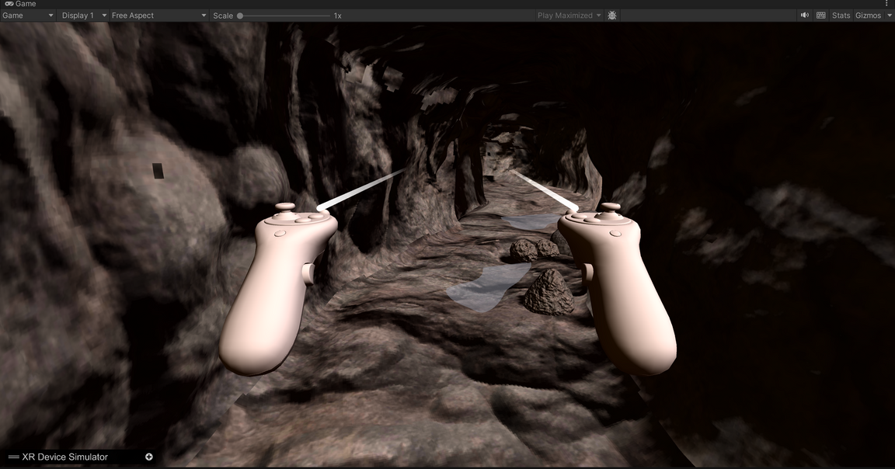
시각적 활용
1. 암순응

Slide 3
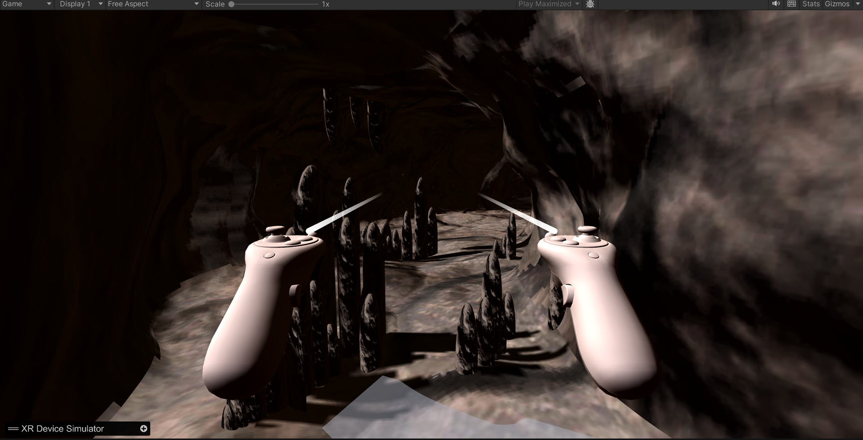
2. 직사광의 반사 및 그림자

Slide 4
청각적 활용
1. 발소리
2. 소리의 위치(추가 구현 예정)
3. 울림(추가 구현 예정)

Slide 5
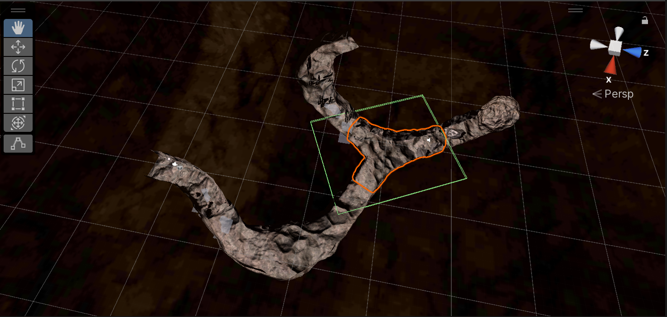
진행과정

Slide 6
시연 영상
https://youtu.be/_T-AW2C_jrc

